Slide 1
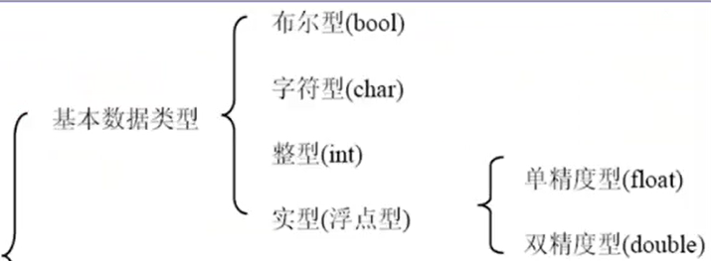
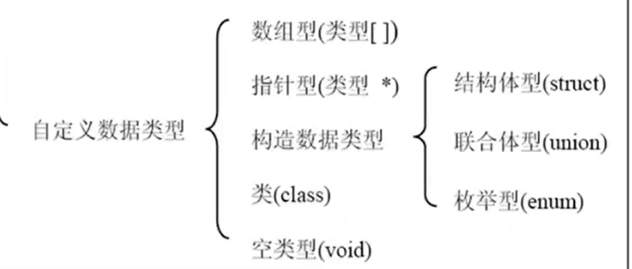
C语言的基本构成成分
i.数据成分
变量的定义：
变量是指值可以变化的量。
定义格式 ：变量类型 变量标识符 注：1，定义变量时应赋初值 2.变量须先定义再使用
变量定义过程中内存如何工作：1.找到一片区域 将其取名为变量名
2.将变量的值存入内存中
基本数据类型
自定义数据类型

Slide 2
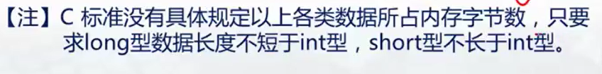
整型数据的分类
基本型：int
短整型：short，short int
长整形：long，long int
分类依据：按照数据在内存中所占的长度来区分 int ：开辟一片32bit的内存
short ：开辟一片16bit的内存
long：开辟一片32bit的内存
按照有无符号分类：signed，unsigned
如果不写默认为signed
注，符号占一个位，因此无符号数比符号数表示的范围更大
Sizeof运算符
用于计算某种类型的对象在内存中所占的字节数

Slide 3
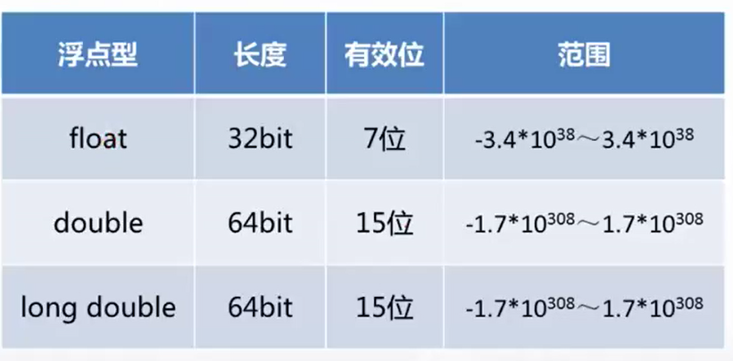
实型（浮点型）
浮点型的范围及其长度
浮点型的定义：double 变量名
float 变量名
long double 变量名

Slide 4
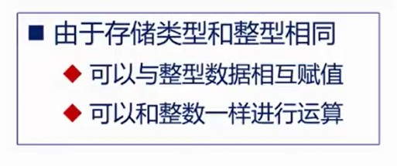
字符型
注：字符型数据需要用单引号括起来
字符型数据定义方式： char 变量名
常用转义字符：\n 代表换行

Slide 5
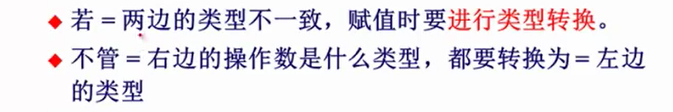
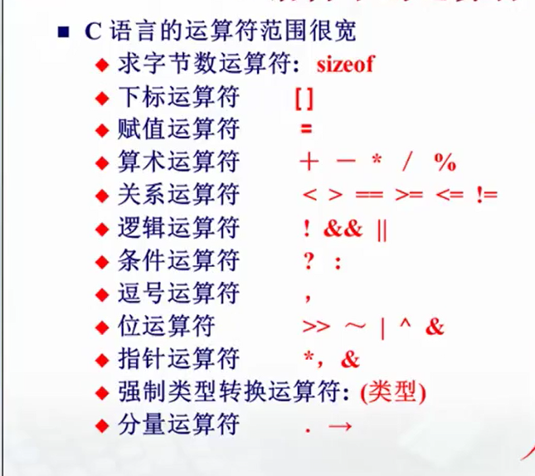

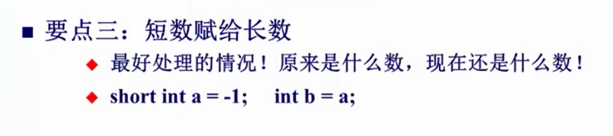
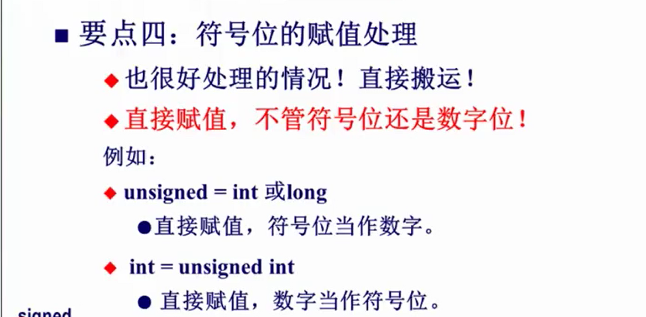
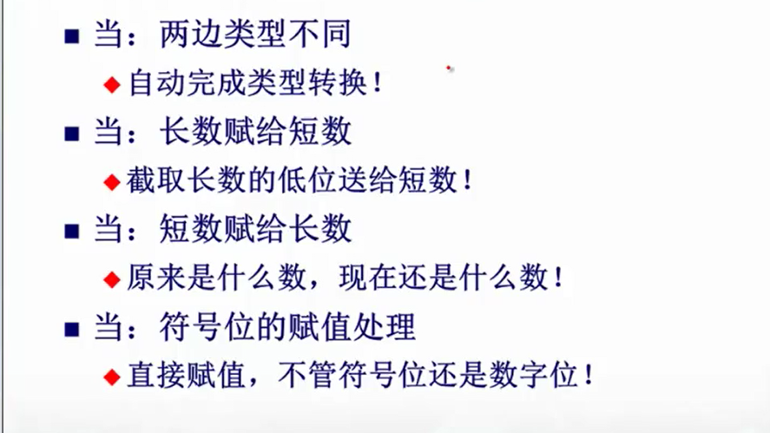
运算符
赋值运算符：
要点1：
要点2：
要点3：
要点4 ：
总结 ：

Slide 6
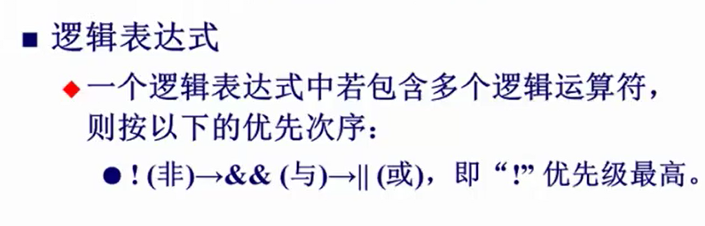
逻辑运算符
逻辑运算符优先级

Slide 7
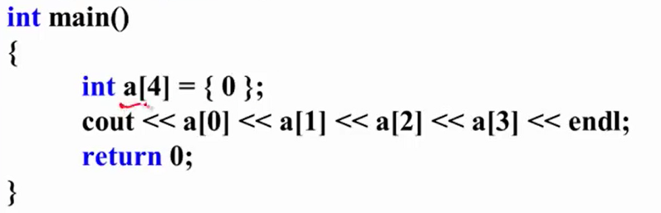
一维数组 数组的定义方式: 类型 数组名 [常量表达式] 注：数组的下标从零开始 如： float arr [10]; int arr[10];
按照左图中的方法可以给数组中的所有元素赋初值
一维数组的遍历：
int arr[n];
for(int i = 0;i < arr.length;i++){
printf("%d",arr[i]);

Slide 8
二维数组
注:二维数组的行可以不指定，只需定义列数即可
二维数组也可以像一维数组那样在等式右边的大括号中只写一个0来给所有元素赋值
二维数组的定义：数据类型 数组名 [数组长度];
如 ： int arr[][];
float arr[][];
二维数组的遍历：
int arr[m][n];
for(int i = 0;i<m;i++){
for(int j = 0;i<n;i++){
printf(“%d”,arr[i][j];
}
}

Slide 9
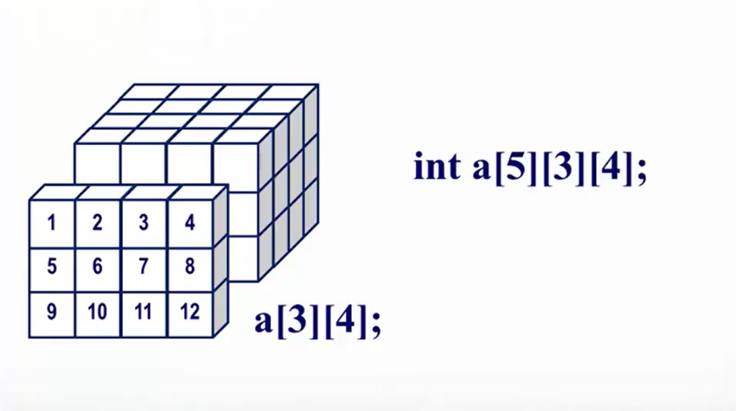
三维数组
三维数组的定义：int arr [][][];
可以这样理解三维数组：将第一个中括号理解成一个正方体的片数；将第二个中括号理解成行，第三个中括号理解成列

Slide 10
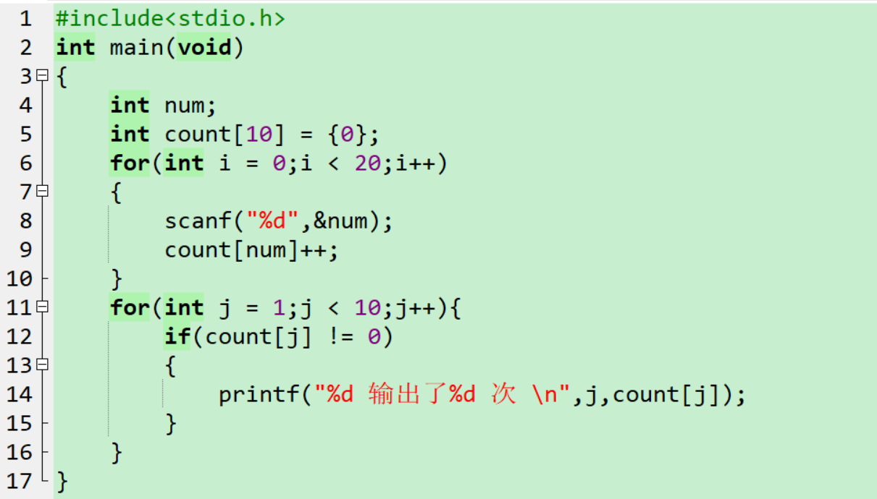
数组的应用之数组的统计
案例
功能：统计1-10中数字出现的次数

Slide 11
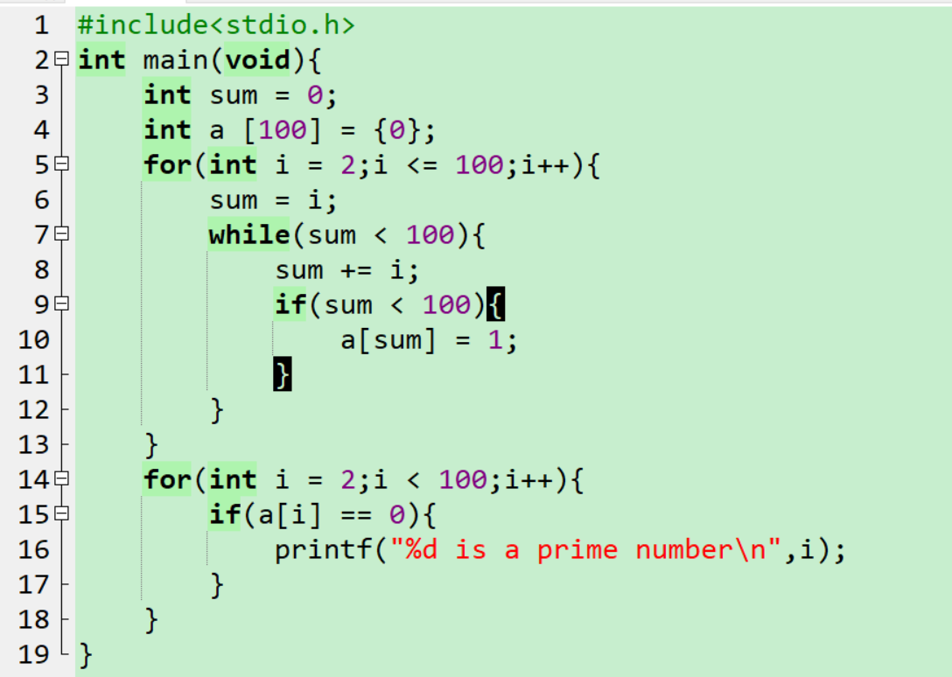
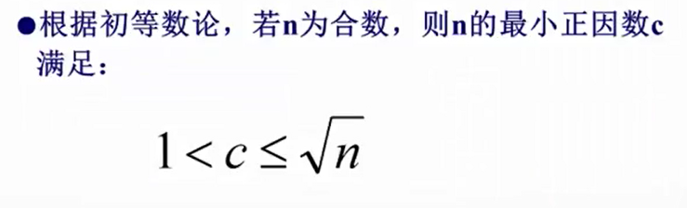
数组应用2
基本思路：筛选掉所有的合数，通过下标来记录1-100中的数字，通过循环，依次筛选掉每个数小于100的倍数，因此剩下的都是素数。
案例
根据上图结论可以对程序进行优化

Slide 12
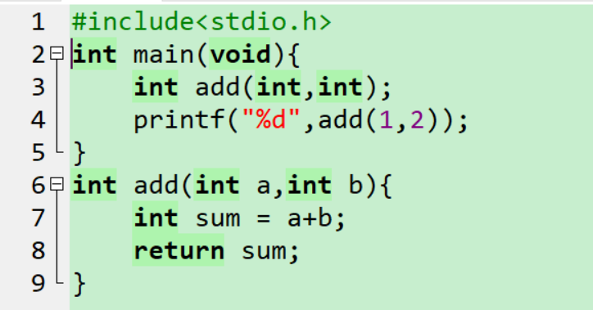
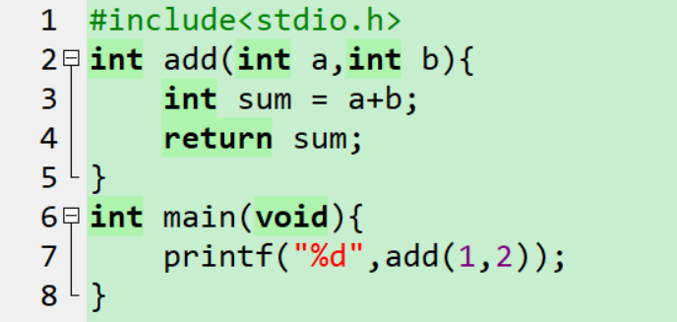
函数的定义
函数定义及调用时须注意：
若函数定义在主函数后，需在主函数中声明函数，声明方式：数据类型 函数名（形参数据类型）
函数的定义：数据类型 函数名（形参）
{
语句块
}
注：可以定义一个没有返回值的函数，定义方法：
void 变量名（）
函数调用的三种方式：
1.函数调用作为独立的语句 如：
Add（），调用该函数完成某项功能没有任何返回值，此调用方法经常被用在输出函数中
2.函数作为表达式的一部分，如：
Int sum = add（1，2）/2；此调用方法被使用的频率最高；
3，作为实参出现在其他函数的调用中，如 num = sum（add（1，2），2）；
问题“：定义主函数时，能否定义成 void main();
答：不行，在老的c标准中这种定义方式是可以的，但存在这一些弊端，系统接受不到返回值，可能就会无法正常显示输出值，因此在新的c标准中，这种定义方式是不允许的。
若函数定义在主函数前，则无需在主函数中声明函数

Slide 13
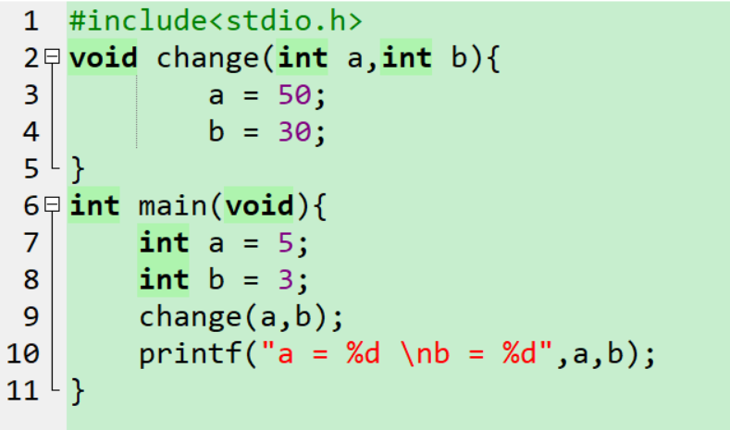
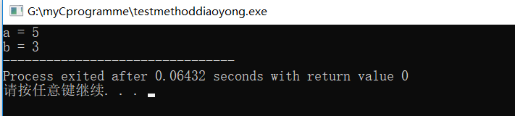
函数的调用
函数执行时开辟一片新的内存执行函数，当函数执行完毕，该内存将会被释放
自定义函数
{
}
Main函数
{
}
自定义函数
{
方法体
}
注：函数执行时为值传递
何为值传递：将实参的值copy给形参，因此若在无返回值的函数中改变参数的值不会起任何作用
运行结果：

Slide 14
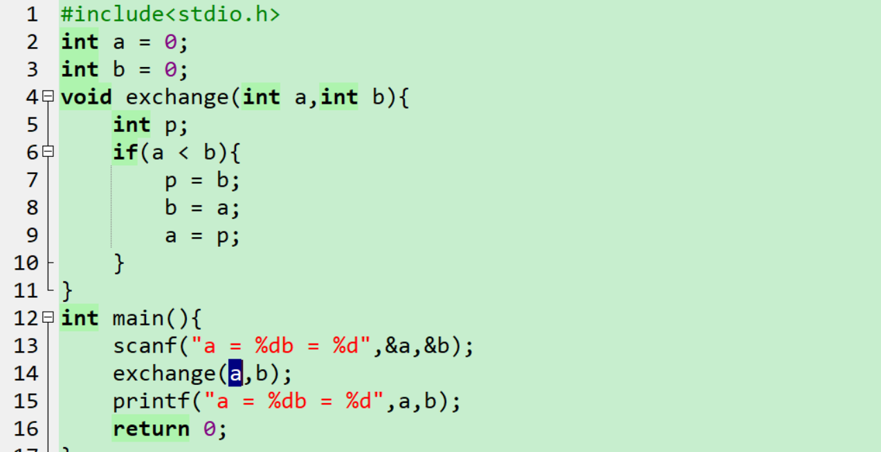
变量的作用域
局部变量的定义：在函数内或语句块内定义， 只在函数内或语句块内起作用
全局变量的定义：在所有函数外定义的变量，其作用域从定义变量开始到程序结束

Slide 15
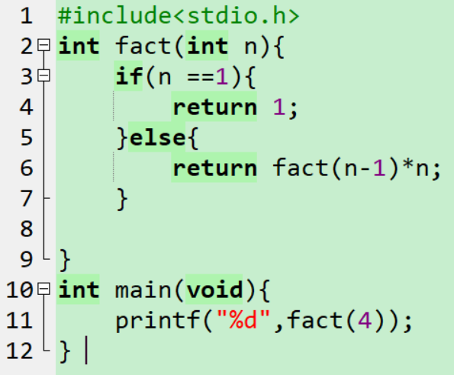
递归
执行过程
递归的定义：一个函数在其定义过程中直接或间接的调用自身的一种方法
Main（）
Fact（4）
Fact（3）
Fact（2）
Fact（1）
停止调用fact（）并返回1

Slide 16
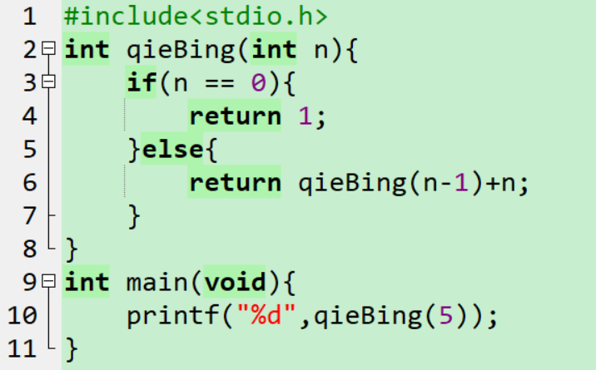
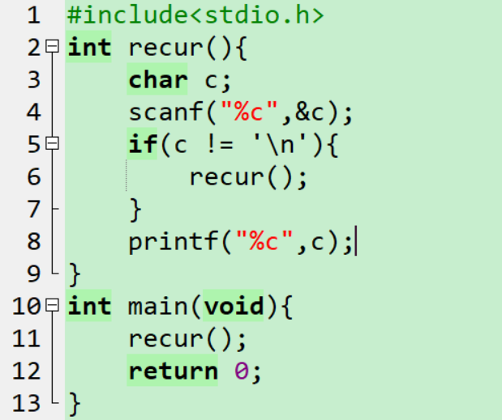
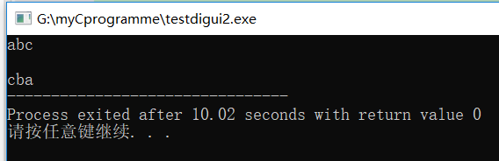

递归应用
输入数字：
切饼：
运行结果
调用过程
Recur1
Recur2
Recur3
Recur4
Int main(void){
recur();
return 0;
}
int recur(){
char c;
scanf("%c",&c);
if(c != '\n’){
recur();
}
printf("%c",c);
}
int recur(){
char c;
scanf("%c",&c);
if(c != '\n‘){
recur(); }
printf("%c",c);
}
int recur(){
char c;
scanf("%c",&c);
if(c != '\n‘){
recur(); }
printf("%c",c);
}
int recur(){
char c;
scanf("%c",&c);
if(c != '\n‘){
recur(); }
printf("%c",c);
}
递归问题解决思路：找到n与n-1的关系，确定n=1的值，再用递归，

Slide 17
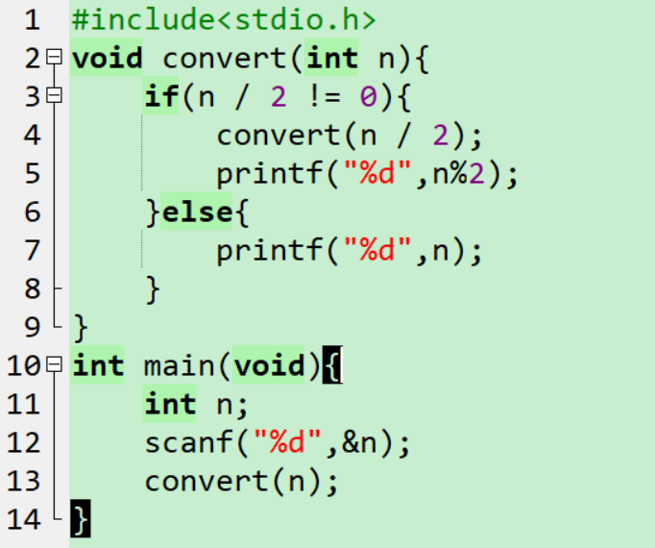
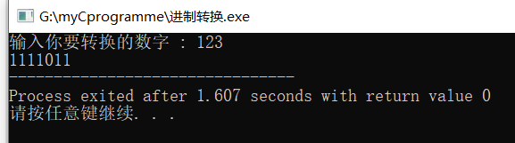
递归问题的思考方式
对数字除以二，并对结果继续除2，输出取余后的结果
搞清楚连续发生的动作是什么
搞清楚不同动作之间的关系
搞清楚边界条件是什么
上一个的商是下一个式子的被除数
当n小于2时，跳出函数
运行结果：

Slide 18
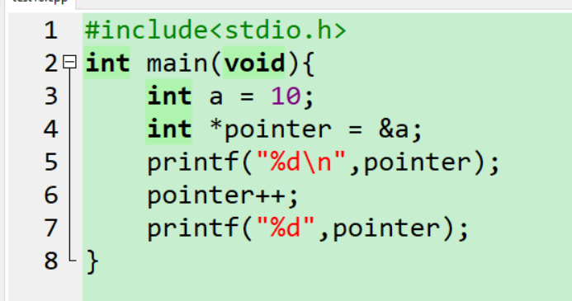
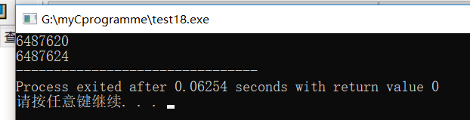
指针
给指针变量赋值： pointer = &c；
注：不能定义成pointer = c，因为指针变量指向的是某一个变量的地址，而不是变量的值
定义：某一个变量的地址
关于pointer++的一些注意细节：
访问地址的方法：使用“&”运算符，
访问地址中资源的方法
：
使用“*”运算符
指针变量： 专门用于存放指针 （某个变量的地址）的变量
当执行自增运算时，pointer的值并没有像整型一样加一，而是加了4，原因就在于，pointer的基类型是int，int在内存中占4个字节而当int加1时，又因为pointer指向的是类型为int的变量的地址，因此当int加一时，其在内存中的地址增加了四个字节，所以pointer的值也增加了4；
指针变量的定义：int * pointer =
基类型（指针变量指向的变量的类型）
指针变量的名字
总结：当基类型为整型，指针变量自增时值增加4，基类型为实型时，也增加4，基类型为字符型时，增加1.

Slide 19
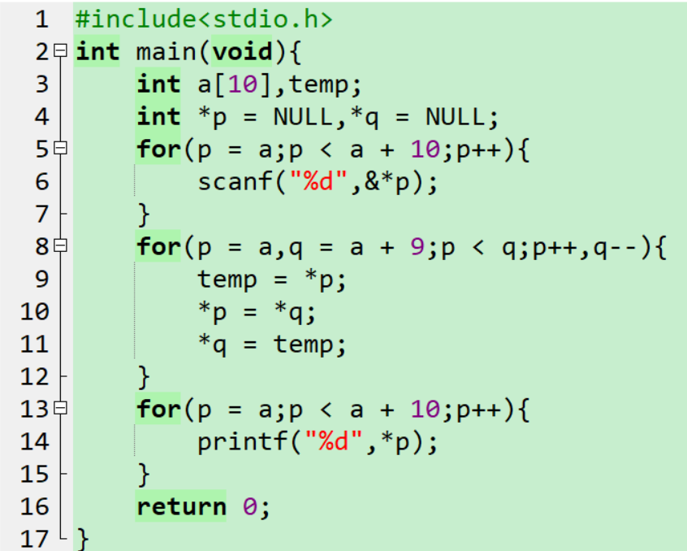
指针与一维数组
用指针倒置一维数组
int arr[];
Int *pointer = arr;
此处pointer指向数组的第一个元素。
数组的访问：
Pointer + i 等价于 arr+i等价于&arr[i];
*(pointer + i)等价于*(arr+i)等价于arr[i];
pointer[i] = *(pointer + i)

